Slide 1
SKK Start Digitalisering Administration runt Jaktprov
f
FÖLJ OSS PÅ FACEBOOK
2022-12-12

Slide 2
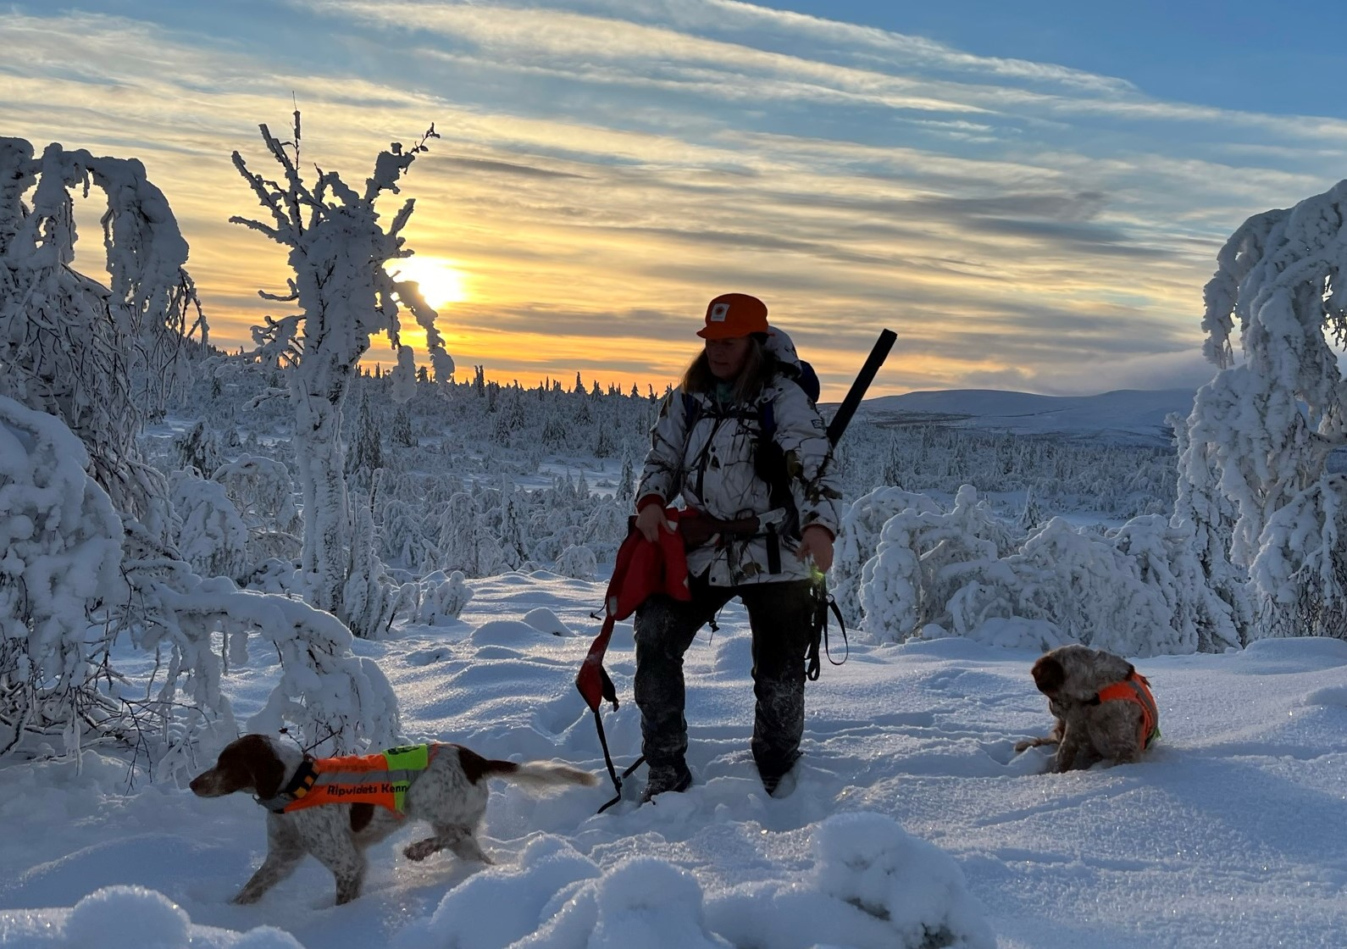
SKK Start
f
FÖLJ OSS PÅ FACEBOOK

Slide 3
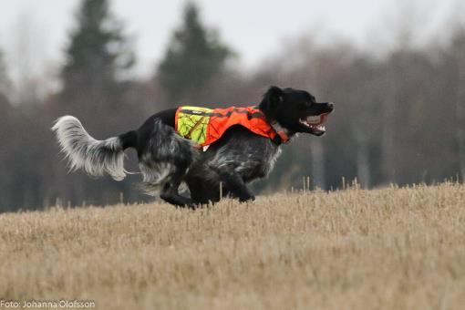
Mål & Syfte SKK Start
Förenkla alla rutiner runt Jaktprovsadministration => Spara tid för alla funktionärer!
Gemensamma rutiner för hela SKF
Säkrare data
Snabbare registrering i SKKs Hunddata
Få Domarkritiken publik
Syfte med detta möte: Ni får tidigt se en testmodul av SKK Start och får möjlighet att komma med frågor och synpunkter!
f
FÖLJ OSS PÅ FACEBOOK

Slide 4
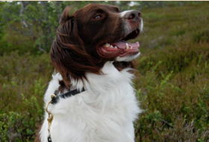
Hur långt har SKK Start kommit?
Projekt drivs av SKK och Smothcomp
Viltspårprov och Drevprov körs skarpt fr o m hösten-2022
SKF samarbetar med FA (Engelska Fågelhundsklubben) för att ta fram en Fågelhundsmodul
Projektgrupp SKF: Anna Norén och Adam Dschulnigg
Testgrupp: Ett par personer per Rasklubb (Jaktprovsansvariga, Domare och Provledare)
Finns en första testmodul – alla delar är ännu inte klara. Visar strax live!
Planerad start Mars-2023
f
FÖLJ OSS PÅ FACEBOOK

Slide 5
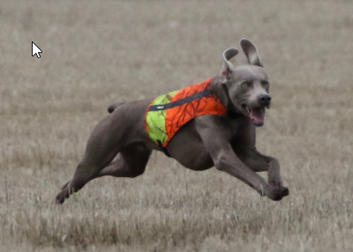
Vad kommer SKK Start innehålla?
Registrering av Jaktprov för Jaktprovsansvariga/Jaktprovssekreterare Rasklubb
Anmälan och Betalning till Jaktprov för Medlemmar
Provledare hanterar Anmälda hundar
Domare skriver Domarkritik
Resultat godkännes av Provledare och SKFs Jaktprovsansvariga
Automatisk Publicering på SKK Hunddata
Publicering av hela Domarkritiken
f
FÖLJ OSS PÅ FACEBOOK

Slide 6
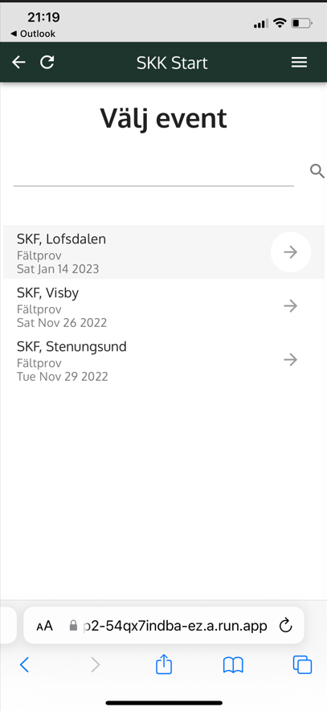
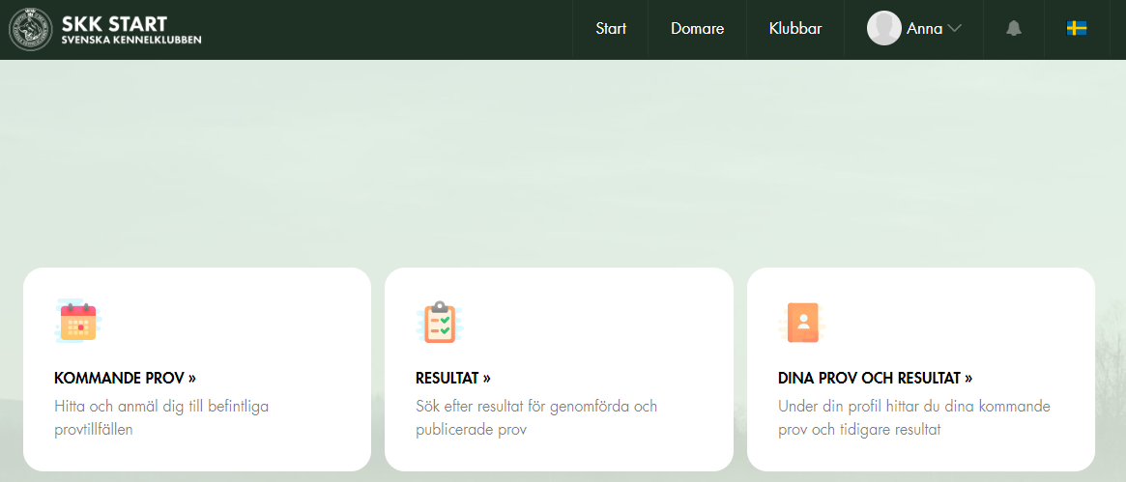
Web och App
f
FÖLJ OSS PÅ FACEBOOK

Slide 7
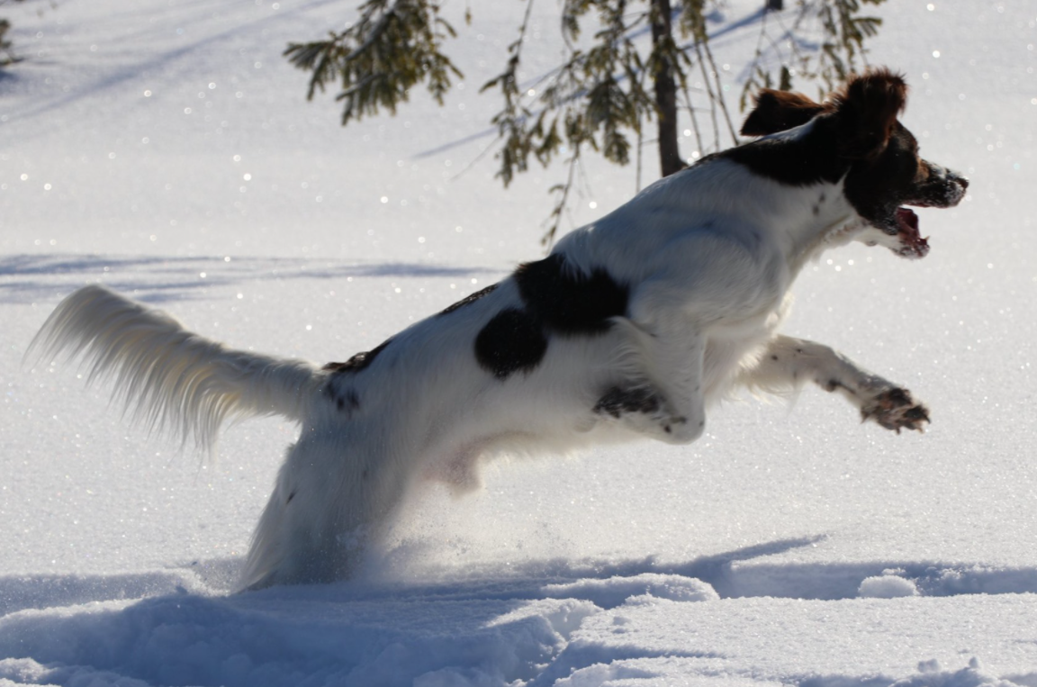
Tidplan
Steg 1 – Mars 2023
Registrering av Jaktprov för Jaktprovsansvariga/Jaktprovssekreterare Rasklubb
Anmälan och Betalning till Jaktprov för Medlemmar (Stripe)
Automatisk koppling till SKK Hunddata
Provledare hanterar Anmälda hundar
Halvautomatisk hantering av resultat från Eftersöksgrenar
Domare skriver Domarkritik i appen
Resultat godkännes av Provledare och SKFs Jaktprovsansvariga
Halvautomatisk Publicering på SKK Hunddata
Resultat och Domarkritik publiceras i excel-fil
f
FÖLJ OSS PÅ FACEBOOK

Slide 8
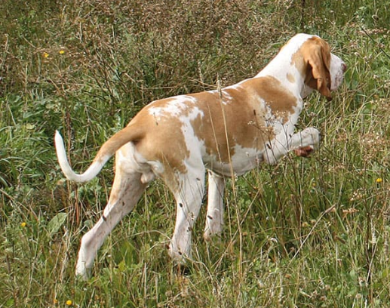
Tidplan
Steg 2 – Hösten 2023
Automatisk koppling till SKKs Medlemsregister för kontroll om Medlemsavgift är betalad
Flera Partier – Tilldela Domare
Delat och Odelat prov (gäller alla SKF-raser utom Breton)
Segrarklass (bara Breton)
Helautomatisk kontroll av resultat från Eftersöksgrenar
Hantering av Lottning och Återbud
Helautomatisk Publicering på SKK Hunddata
Snygg Resultatdatabas, inkl hela Domarkritiken
f
FÖLJ OSS PÅ FACEBOOK

Slide 9
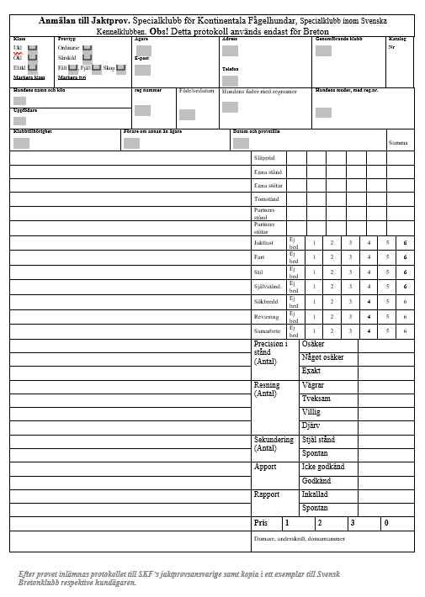
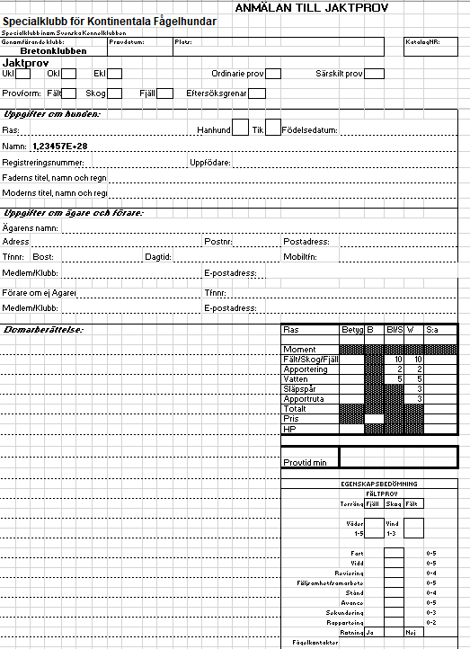
Blanketter - Domarbok - App
Domarbok
f
FÖLJ OSS PÅ FACEBOOK

Slide 10
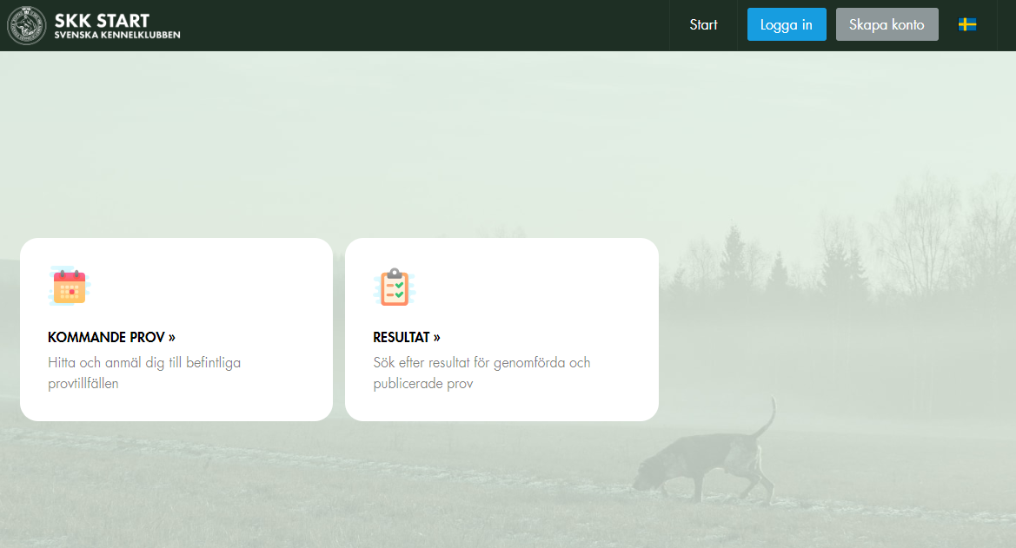
Behörigheter
Vanlig Medlem skfagare@skkstart.se
Provledare
Domare
Jaktprovsansvarig/Jaktprovssekreterare Rasklubb
SKF Jaktprovsansvariga
f
FÖLJ OSS PÅ FACEBOOK

